Slide 1
WEB开发
赵志宾
18070050538

Slide 2
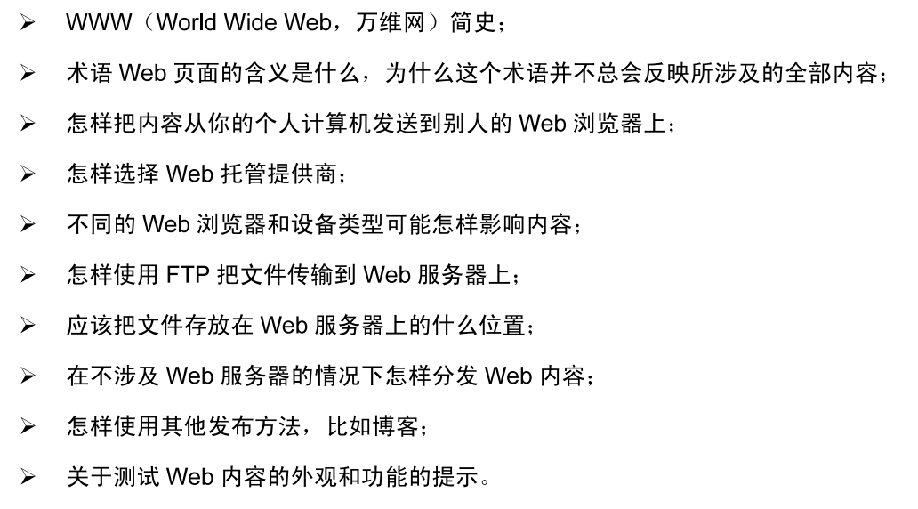
理解WEB的工作方式

Slide 3
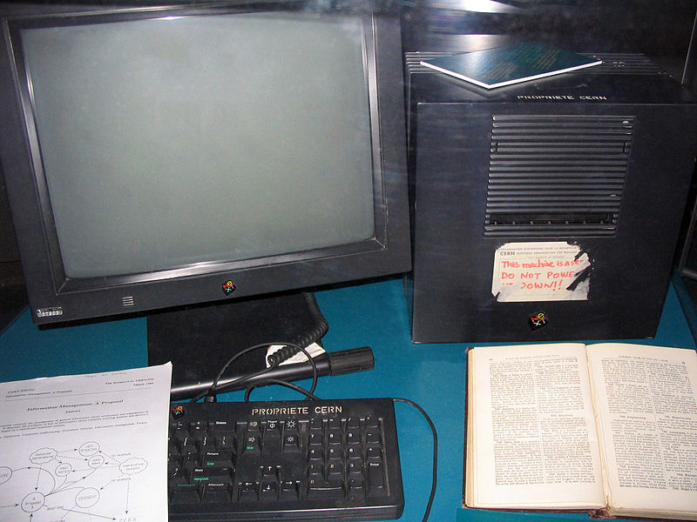
HTML和WWW简史
The NeXTcube used by Tim Berners-Lee at CERN became the first Web serve

Slide 4
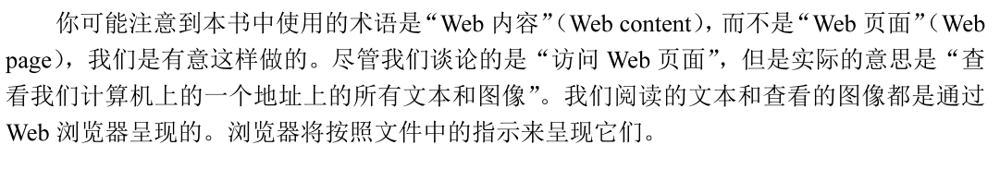
创建WEB 内容

Slide 5
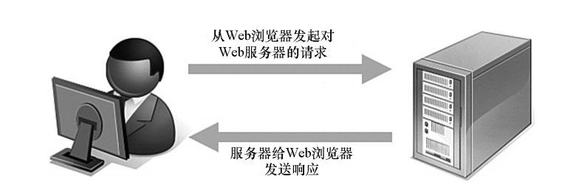
理解WEB内容递送

Slide 6
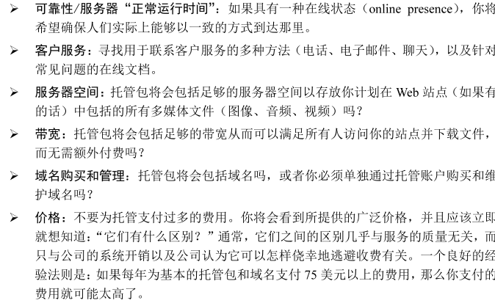
选择WEB托管提供商

Slide 7
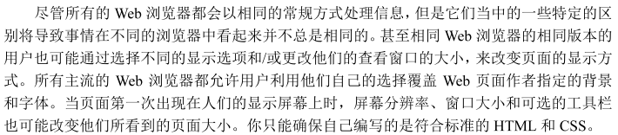
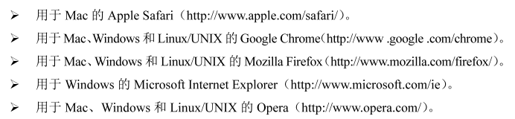
利用多种WEB浏览器执行测试

Slide 8
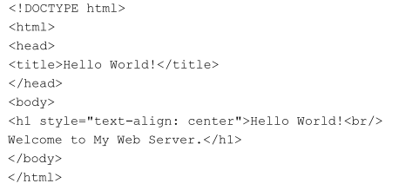
创建一个示例文件

Slide 9
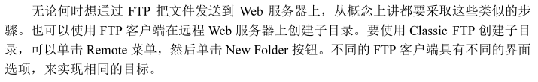
使用FTP传输文件

Slide 10
了解WEB服务器上放置文件的位置
1、基本文件管理
2、使用索引界面

Slide 11
在不涉及WEB服务器的情况下分发内容
1、本地发布内容
2、博客发布内容

Slide 12
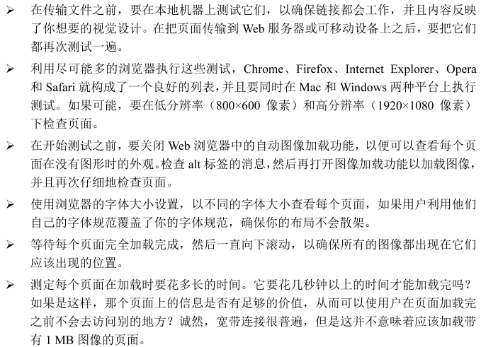
关于测试网页内容的提示

Slide 13
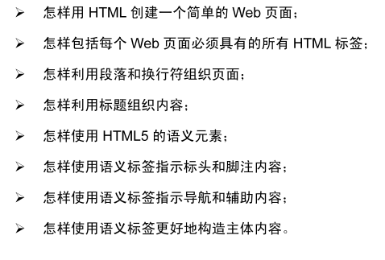
构造HTML文档

Slide 14
准备工作
电脑
联网
浏览器

Slide 15
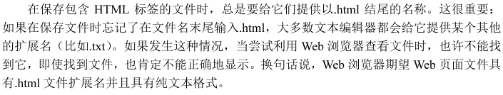
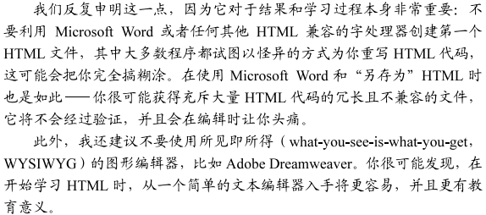
从简单的WEB页面开始

Slide 16
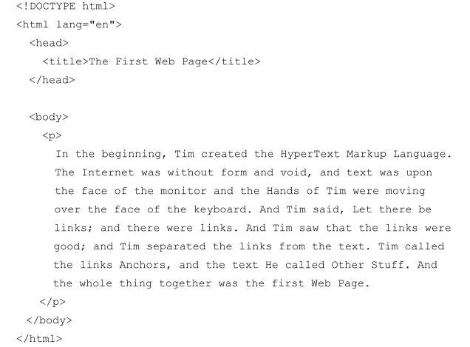

Slide 17
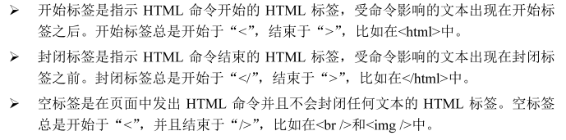
每个web页面都必须具有的HTML标签

Slide 18
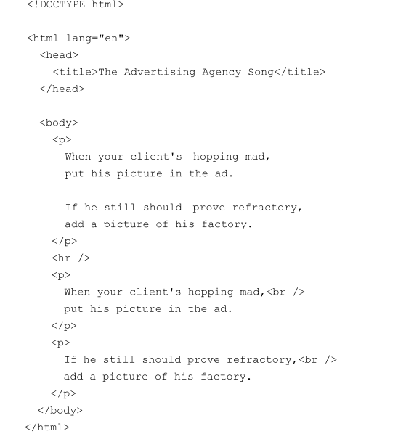
利用段落和换行符组织页面

Slide 19
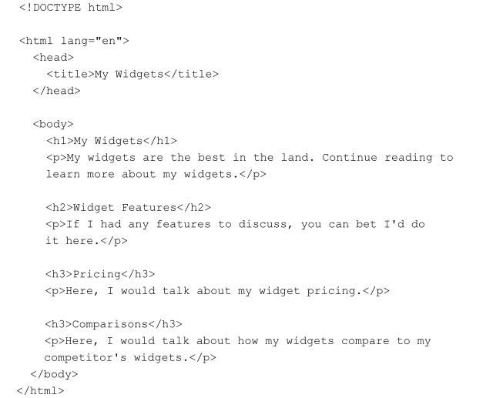
利用标题组织内容

Slide 20
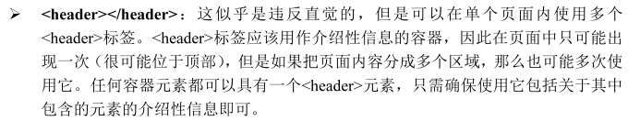
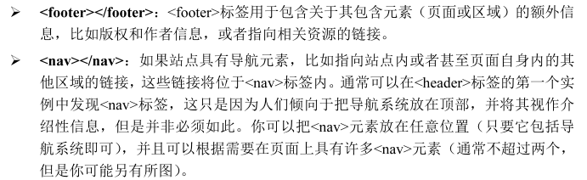
理解语义元素

Slide 21
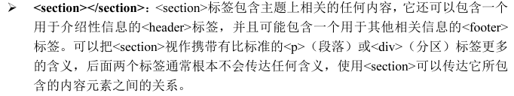
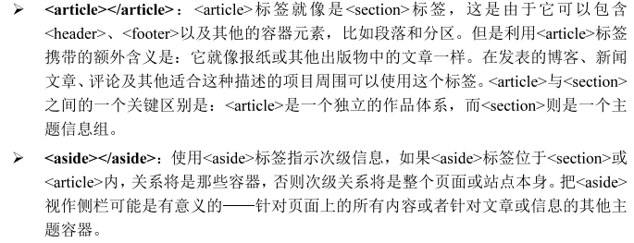
理解语义元素

Slide 22
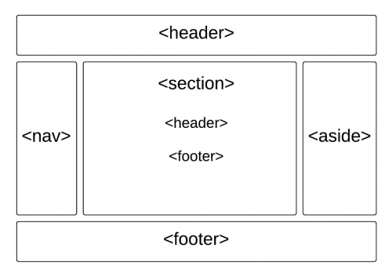

Slide 23
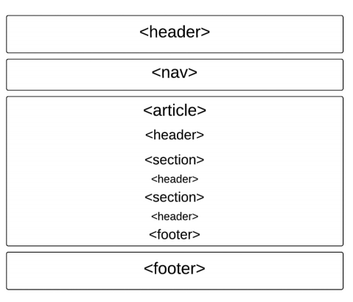

Slide 24
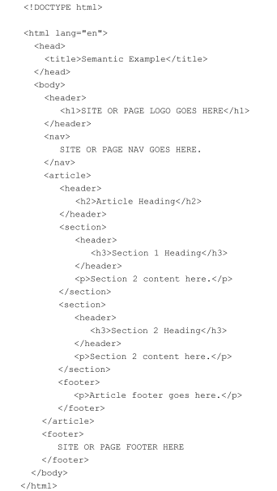

Slide 25
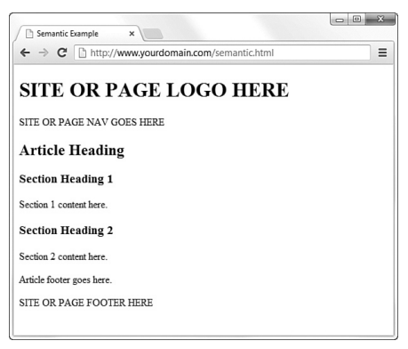

Slide 26
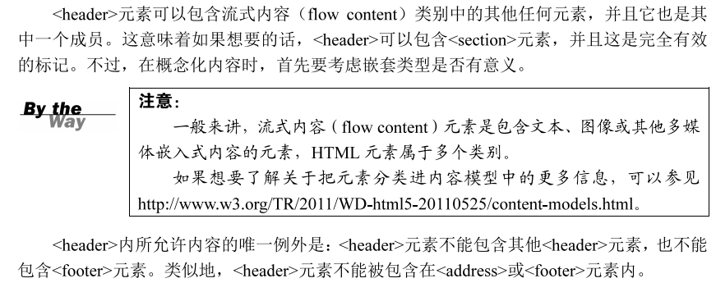
以多种方式使用<header>

Slide 27
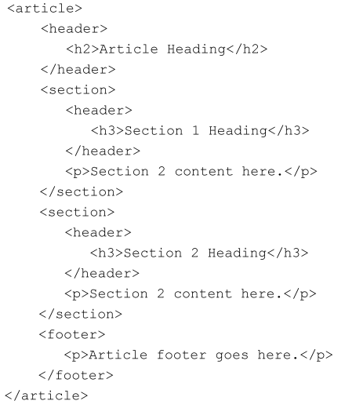
理解<section>元素

Slide 28
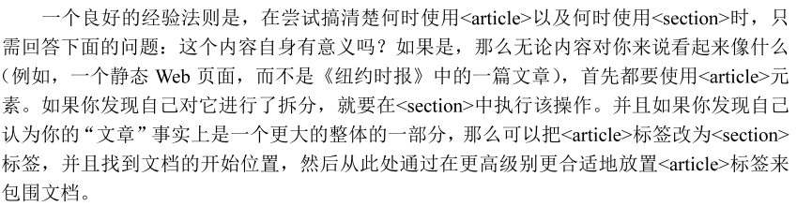
使用<article>元素

Slide 29
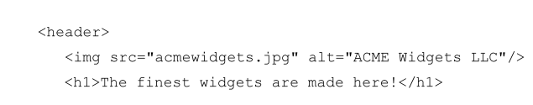
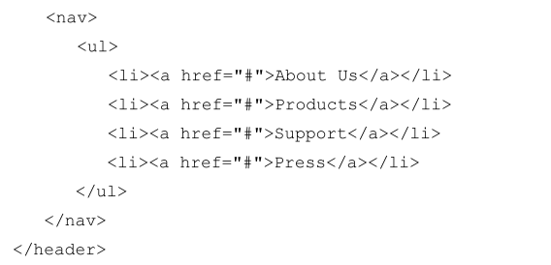
实现<nav>元素

Slide 30
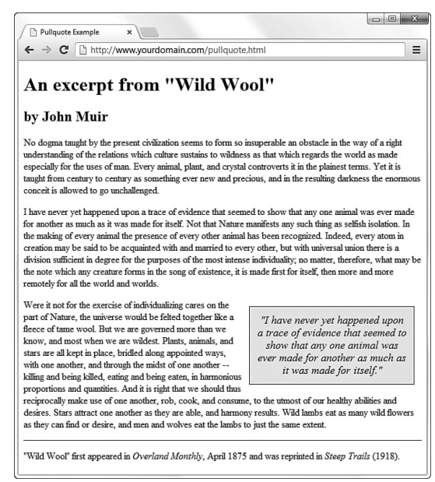
使用<aside>元素

Slide 31

使用footer元素

Slide 32
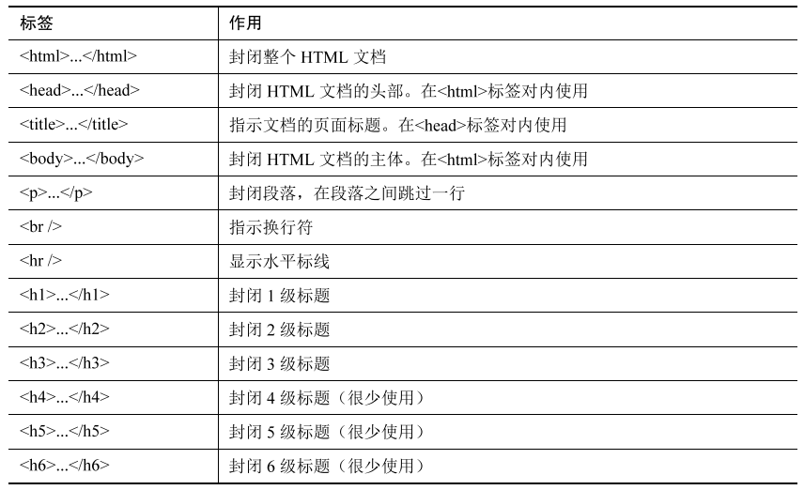

Slide 33
